Slide 1
Prawosławie
Przygotował: Marcel Lauterbach

Slide 2
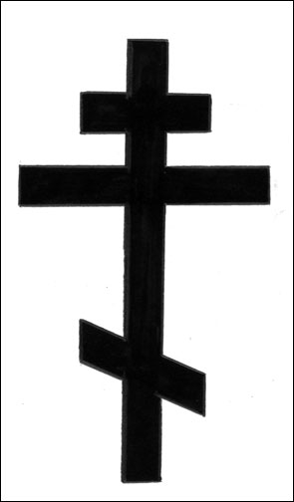
Prawosławie – jedna z dwóch grup Kościołów, obok Kościoła rzymskokatolickiego, powstałych w wyniku rozłamu w Kościele chrześcijańskim z 1054 roku (tzw. schizmy wschodniej, lub – co uznaje się za historycznie bardziej uzasadnione – schizmy wielkiej).
Krzyż prawosławny ośmioramienny funkcjonuje jako symbol dla całego prawosławia.

Slide 3
Charakteryzacja Prawosławia
Prawosławie to nic innego jako chrześcijaństwo charakterystyczne dla wschodniej części dawnego Cesarstwa Rzymskiego. Wiara ta czerpie z antycznego chrześcijaństwa, z dziejów apostolskich. „Prawosławie” to „właściwy sąd”, „prawowierność”
Podstawą wiary prawosławnej jest kontynuacja tradycji wykreowanych przez kościół pierwotny. Bazą religii jest Pismo Święte składające się z uznanych przez kościół trzydziestu dziewięciu ksiąg protokanonicznych oraz siedmiu deuterokanonicznych.

Slide 4
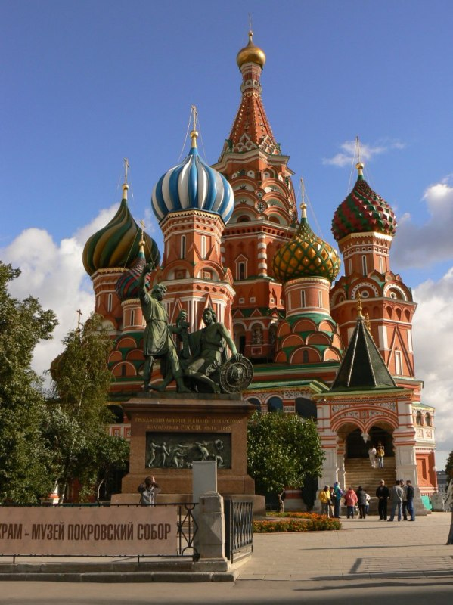
W prawosławiu duże znaczenie mają autonomiczne, podlegające biskupom klasztory, nazywane monasterami W prawosławiu istnieje silna tradycja dużej autonomii organizacyjnej – tzw. autokefalia.
Sobór Wasyla Błogosławionego w Moskwie, jedna z wizytówek rosyjskiego prawosławia

Slide 5
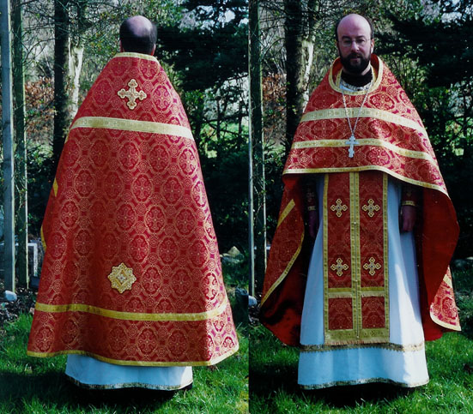
Liturgia
Prawosławie uznaje liturgię za istotną formę przekazu wiary, zgodnie z zasadą: "reguła modlitwy jest regułą wiary" Do tradycji liturgicznych należą gesty oraz czynności, wyjątkiem są tylko słowa padające w trakcie nabożeństwa.
Wynika to z podwójnego rozumienia określenia prawosławny – ktoś kto prawidłowo rozpoznaje Boga, ale jednocześnie ten, który w sposób prawidłowy oddaje mu chwałę podczas nabożeństw.
Ksiądz prawosławny w stroju liturgicznym.

Slide 6
Liturgia
Najważniejszym obrządkiem w Cerkwi prawosławnej jest obrządek bizantyjski.
Doba liturgiczna w prawosławiu rozpoczyna się wieczorem wraz Nieszporami, poprzedzonymi Noną – 9. godziną kanoniczną, odpowiadającej godzinie 15 po południu. Po kolacji następuje Wielka lub Mała Kompleta. O północy rozpoczyna się Nokturn, praktykowany współcześnie jedynie w monasterach. Następnie, przed wschodem słońca, rozpoczyna się Jutrznia, zakończona Prymą – pierwszą godziną kanoniczną odpowiadającą godzinie 7 rano. Boską Liturgię Eucharystyczną poprzedza Tercja i Seksta, czyli trzecia i szósta godzina kanoniczna, odpowiadająca godzinie 9 i 12. Eucharystia kończy dzień liturgiczny.

Slide 7
ŚwiętE LiturgiE
Liturgia Jana Złotoustego – odprawiana w większość dni w roku, i w soboty Wielkiego postu
Liturgia św. Bazylego Wielkiego – odprawiana w niedziele Wielkiego Postu, w Boże Narodzenie, Św. Bazylego
Liturgia Uprzednio Poświęconych – odprawiana we środy i piątki wielkiego postu
Liturgia św. Jakuba – wg starożytnego rytu, odprawiana w dniu Św. Jakuba w katedrach.
Liturgia św. Marka – sprawowana przez prawosławnych Koptów

Slide 8
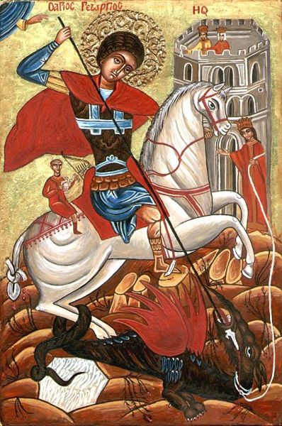
Ikony
Ważnym sposobem wyrażania tradycji jest sztuka. Ikona ma znaczenie nie tylko przedstawiające, jest także objawieniem Boga. Z tego powodu pisarze Ikon nie mają pełnej swobody twórczej i muszą uwzględniać ważne aspekty religijne swojego dzieła. W szczególności istotne jest, żeby ikonograf był dobrym wiernym Kościoła, a sam akt twórczy był poprzedzony spowiedzią i przyjęciem eucharystii. Tworzenie Ikony jest modlitwą, stąd Ikonę się "pisze" a nie "maluje". Używa się kanonów barw i sposobów przedstawień ustalonych, według tradycji, już w pierwszym wieku po Chrystusie.
Bułgarska ikona Św. Jerzego walczącego ze smokiem.

Slide 9
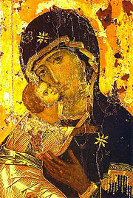
Ikony
Ikony są częścią tradycji prawosławia na równi z Biblią, soborami, ojcami Kościoła, liturgią i kanonami. Nazywa się je objawieniem bożym przedstawionym za pomocą kreski i barwy, jak w Piśmie Świętym słowem. Kościół prawosławny uznaje je wszystkie za pochodzące od Ducha Świętego oraz nawzajem ze sobą powiązane. Podobnie powiązana jest prawosławna teologia i mistycyzm, miłość Boga i ludzi, a także osobista wiara poszczególnych członków Kościoła i liturgia nabożeństw.
Ikona Matki Bożej Włodzimierskiej. Jedna z najbardziej czczonych ikon Bogurodzicy w prawosławiu

Slide 10
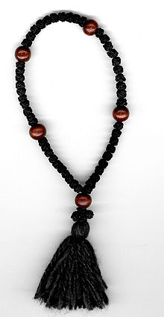
Tradycja w prawosławiu
Tradycja w prawosławiu ma szczególne znaczenie, a w jej skład wchodzi Pismo Święte, Symbole Wiary, postanowienia soborów powszechnych i dokumenty pochodzące od ojców Kościoła, kanony, księgi liturgiczne oraz ikony, rozumiane jako spójny system religijny. Tradycja ustna pojmowana jest czasem przez inne wyznania oddzielnie od tradycji pisanej, czyli Biblii. Przyjmują ten punkt widzenia niektórzy wierni prawosławni, inni jednak przypominają, że są one częścią tego samego dziedzictwa. Jednocześnie trzeba pamiętać, że waga różnych elementów Tradycji nie jest w prawosławiu jednakowa
Prawosławny sznur modlitewny

Slide 11
Tradycja w prawosławiu
Kościół prawosławny uznaje za swoje zadanie odczytywać, przeżywać i przekazywać tradycję chrześcijańską bez uszczerbku. Należy odróżnić tak określoną tradycję od tradycji ludzkich, zwyczajów, które niekoniecznie muszą być prawdziwe, dlatego współcześni prawosławni starają się badać przeszłość i przyjmować ją krytycznie, i uznają, że mogą być w tym pomocne kontakty z zachodnim chrześcijaństwem. Twórcze odczytywanie tradycji wynika także z konieczności jej bezpośredniego przeżywania.

Slide 12
Prawosławie na Świecie
Kolor czerwony- oznacza religię dominującą.
Kolor żółty- duża mniejszość religijna (ponad 10%)

Slide 13
Koniec…
Dziękuję za Uwagę !!!

